Slide 1
Przegląd i test wybranych rozwiązań WIDS (Wireless Intrusion Detection System)
Michał Dziarkowski, Wojciech Matuszyński, Aleksandra Rząca, Szymon Szkarłat

Slide 2
Snort

Slide 4
Suricata

Slide 6
Splunk Enterprise + Splunk Stream

Slide 8
Kismet
Narzędzie Kismet wykorzystywane przez nas podczas projektu świetnie sprawdziło się jako WIDS.
Jest to narzędzie w pełni darmowe (rozwiązanie typu open source), z którego korzystać mogliśmy również podczas zajęć laboratoryjnych.
Choć, co prawda konfiguracja alertów odbywa się przez edycję pliku tekstowego (kismet_alerts.config), to poza tym narzędzie Kismet oferuje przejrzysty i intuicyjny interfejs graficzny, umożliwiający przyjemną analizę przechwyconych alertów (przeważnie są to próby ataków na sieć WLAN, ale nie tylko).
Do przeprowadzania tej części projektu posłużył nam zwykły domowy AP (bardzo zbliżony parametrami do tego czym dysponowaliśmy chociażby w labie) oraz trzy laptopy: pierwszy z systemem Kali Linux (przeprowadzenie ataków oraz uruchomienie narzędzia Kismet), kolejny laptop - stacja z Win11 - umożliwił on konfigurację przewodową AP, trzecia stacja to stacja końcowa - laptop z systemem Win11.
Jedną z głównych wad Kismet jest fakt, że nie może on podejmować żadnych akcji związanych z przechwyconymi alertami. No działa po prostu jak WIDS ;)
Natomiast jako ciekawostkę warto zaznaczyć, że można połączyć go między innymi z Elasticsearch.

Slide 9
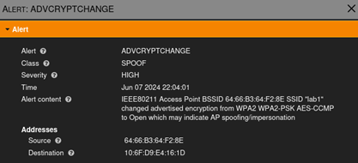
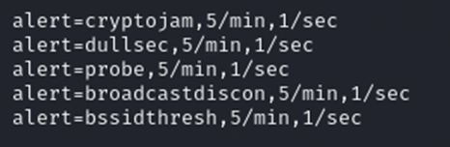
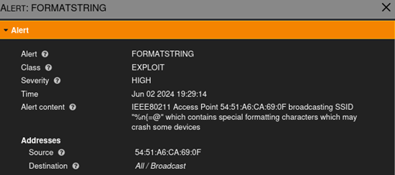
Alerty w Kismet
Alerty konfigurujemy w pliku kismet_alerts.config (fragment poniżej)
Udało nam się przeprowadzić ataki: Beacon Flooding Attack, Deauthentication Attack oraz atak z podszyciem się pod AP.
Przechwycone alerty: NOCLIENTMFP, DEAUTHFLOOD, BCASTDISCON, ADVCRYPTCHANGE oraz FORMATSTRING

